Slide 1











Diet Assistance
Food Insight: Penerapan AI untuk Memprediksi Nama dan Kalori Per 100 Gram dari Image Makanan
Bina Nusantara University - Computer Science
2025

Slide 2
Anggota kelompok
SOFTWARE ENGINEERING - COMP6100001 - LR01
ASSESSMENT OF LEARNING
JOSH NICHOLAS SUTANTO - 2702234825
FERLIE HERNATA - 2702231262
GIOVINCENT RICEL'S TANOTO - 2702226786
NIKOLAUS MARVIN LIAYASA - 2702233702
RENDY RIADY - 2702234421

Slide 3
identifikasi masalah
.1. Masyarakat sulit menjaga disiplin dalam pola makan.
2. Platform diet yang ada belum personal dan spesifik.
3. Pengguna kesulitan menghitung kalori secara akurat.
4. Input manual kalori memerlukan pemahaman dan waktu adaptasi.
5. Diperlukan teknologi yang:
Mengenali makanan dari foto secara otomatis.
Menghitung kalori secara akurat.
Memberikan rekomendasi diet yang lebih spesifik.

Slide 4





Latar belakang
Aplikasi diet yang ada sering tidak memperhitungkan alergi, preferensi makanan, dan tujuan pengguna.
Food-Diet Assistance (Distance) adalah website asisten diet berbasis AI yang dikembangkan tim PKM-KC.
Distance ini menggunakan Computer Vision dengan algoritma Convolutional Neural Networks (CNN)
Mendukung SDG 3 (Good Health and Well-Being) dan SDG 12 (Responsible Consumption and Production).

Slide 5
Tujuan
Mengidentifikasi makanan melalui gambar.
Mengestimasi jumlah kalori yang terkandung dalam makanannya
Memberikan rekomendasi makanan diet yang cocok kepada pengguna.
Mengatasi keterbatasan platform diet yang ada dengan mempersonalisasi rekomendasi berdasarkan data spesifik pengguna.

Slide 6
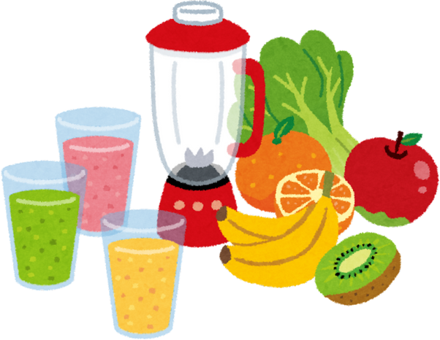


prediksi manfaat
Dengan ini diharapkan memberikan kontribusi, diantaranya:
Meningkatkan kesadaran akan nutrisi dan pola makan yang sehat.
Mengurangi kesalahan manual dalam perhitungan kalori.
Mengurangi risiko obesitas dan penyakit terkait.

Slide 7




workflow
Mencakup beberapa tahapan penting meliputi:
Data Source (Sumber Data)
Feature Engineering
Machine Learning Algorithm Selection
Model Evaluation and Prediction
Metric
Accuracy
Mean Average Precision
Recall
Food Image Data
Nutrition Data
Additional Data
Data Cleaning & Formatting
Scaling and Normalization
Deep Learning Preparation
Parameter Tuning
Feature Selection
Error Analysis
Convolutional Neural Networks (CNN)
Support Vector Machines (SVM)

Slide 8



teknologi pengembangan
Convolutional Neural Networks (CNNs)
Support Vector Machines (SVMs)
Random Forests
Merekomendasikan makanan.
Menyediakan prediksi yang lebih stabil dan akurat.
Mengelola ketidakpastian atau variasi dalam data pengguna dan makanan.
Mengenali jenis makanan dalam gambar.
Membedakan antara makanan yang sehat dan yang tidak.
Mengukur porsi makanan.
Membedakan makanan berdasarkan kategori yang jelas.
Menyediakan rekomendasi makanan.
Memisahkan makanan dengan batas yang jelas.

Slide 9
Pelaksanaan
Proyek Distance menerapkan model Agile dengan pendekatan Scrum karena bersifat iteratif, cepat memperoleh umpan balik, dan memerlukan penyesuaian fungsional yang berkelanjutan selama pengembangan. Setiap fitur atau elemen dalam Product Backlog diurutkan berdasarkan prioritas, kemudian dialokasikan ke dalam beberapa Sprint Backlog. Dengan cara ini, setiap minggu tim memiliki tugas‐tugas yang terukur, batas waktu, dan penanggung jawab yang jelas.

Slide 10
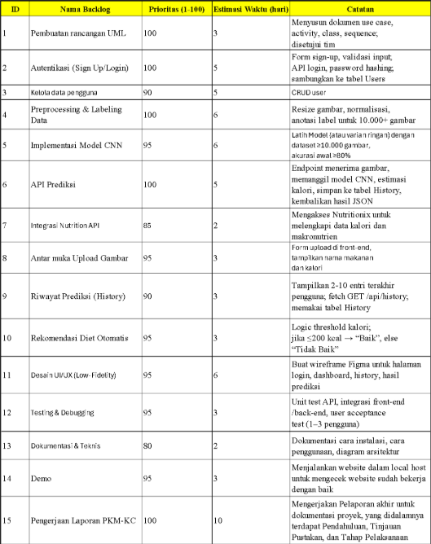
Product backlog

Slide 11
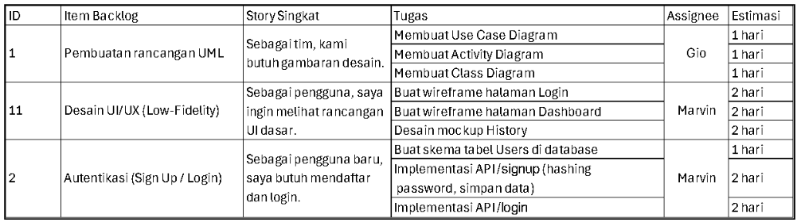
SPRINT backlog
Sprint 1 (Minggu 1–2)
Persiapan awal (perencanaan, setup, desain dasar)

Slide 12
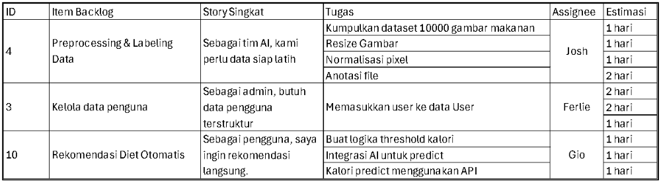
SPRINT backlog
Sprint 2 (Minggu 3–4)
Pengumpulan & Preprocessing Data, Setup Model Dasar

Slide 13
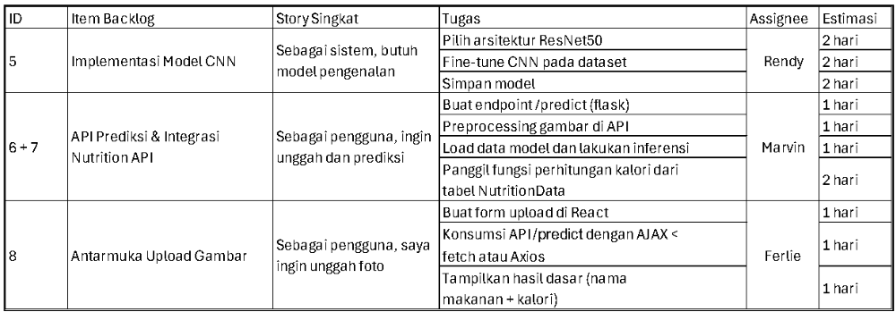
SPRINT backlog
Sprint 3 (Minggu 5–6)
Pelatihan Model CNN & Integrasi API Prediksi

Slide 14
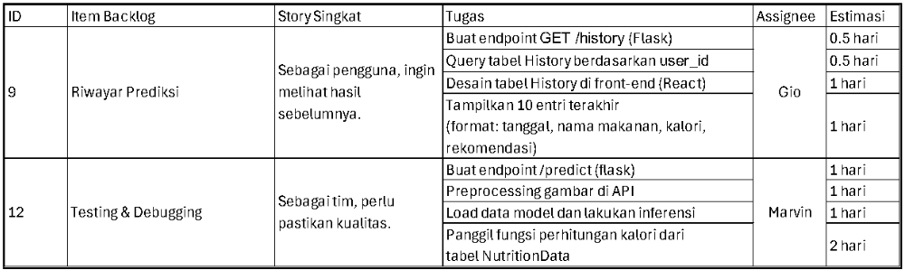
SPRINT backlog
Sprint 4 (Minggu 7–8)
Integrasi History & User Testing

Slide 15
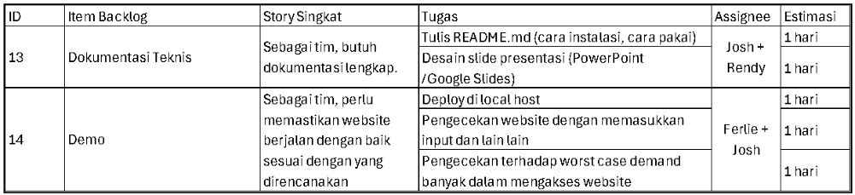
SPRINT backlog
Sprint 5 (Minggu 9–10)
Dokumentasi, Deployment, dan Finalisasi

Slide 16
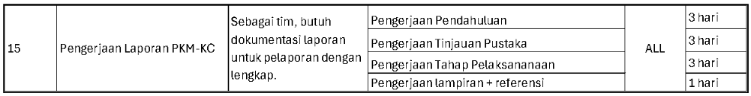
SPRINT backlog
Sprint 6 (Minggu 11–12)
Laporan PKM-KC

Slide 17
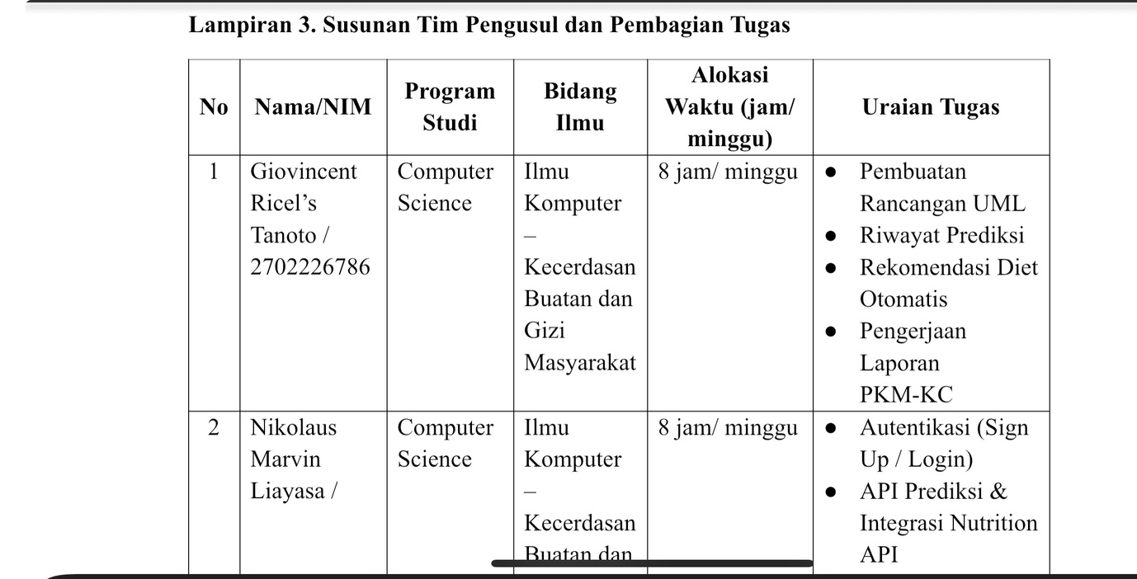
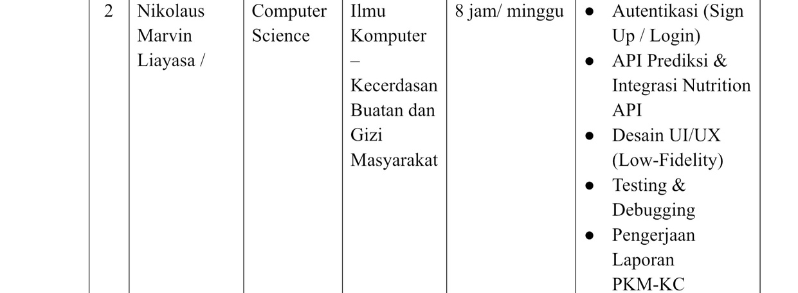
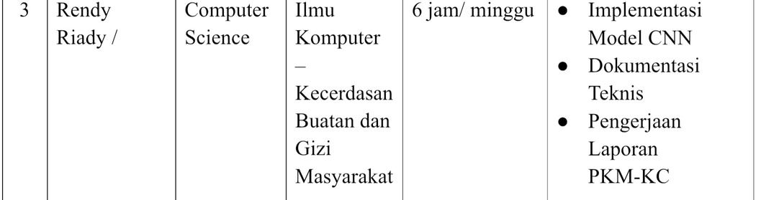
Contribution

Slide 18
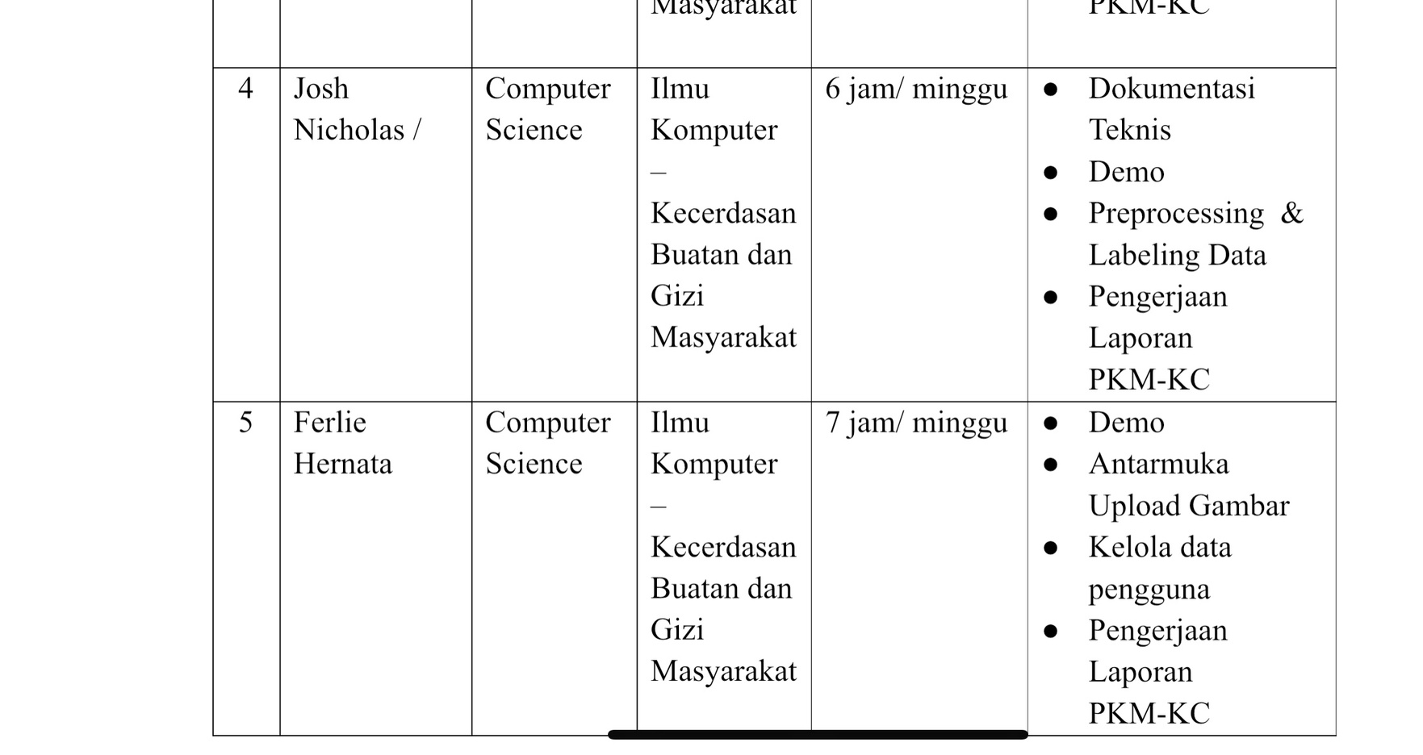
Contribution

Slide 19
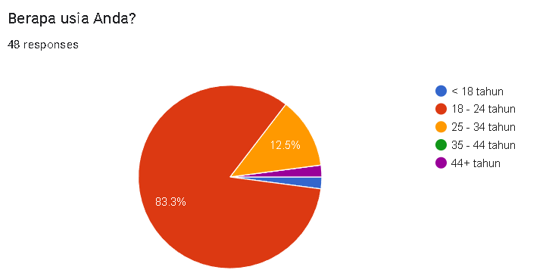
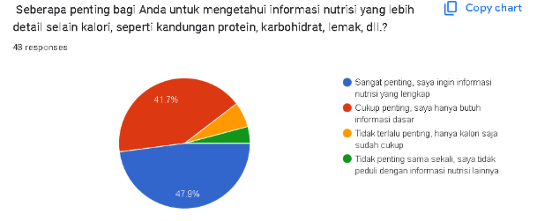
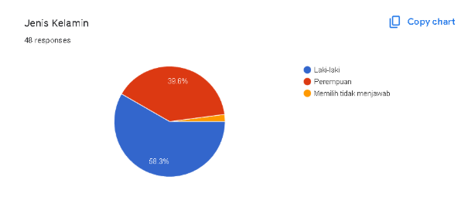
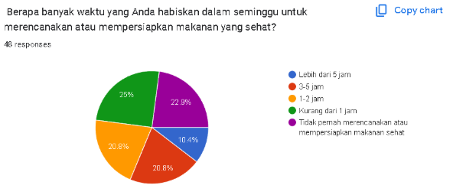
Hasil Survei/Wawancara
Profil Responden (Demografi)
Tingkat Kepentingan Informasi Nutrisi
Jenis Kelamin
Waktu dan Upaya Persiapan Makanan Sehat

Slide 20
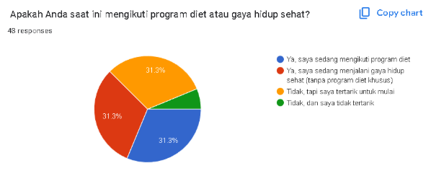
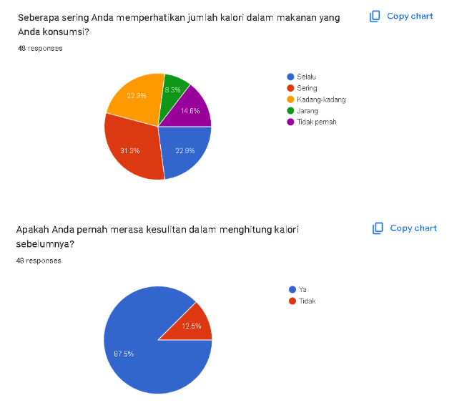
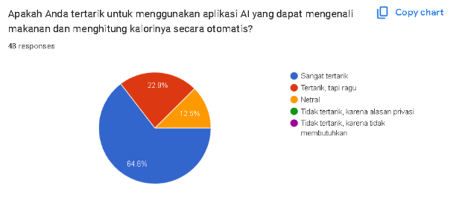
Hasil Survei/Wawancara
Kebiasaan Diet dan Perhatian pada Kalori
Kebiasaan Diet dan Perhatian pada Kalori
Kebiasaan Diet dan Perhatian pada Kalori
Minat terhadap Aplikasi AI Otomatis

Slide 21
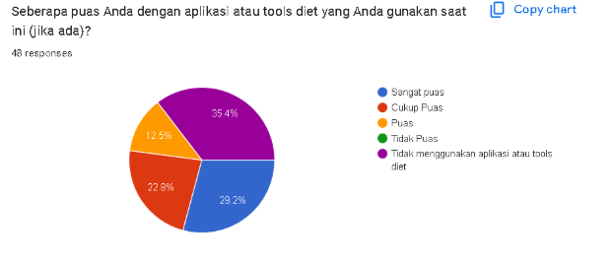
Hasil Survei/Wawancara
Fitur Tambahan yang Diinginkan
Kepuasan terhadap Aplikasi/Tools Diet Eksisting
Terkait fitur tambahan yang diharapkan dalam aplikasi diet berbasis AI, mayoritas responden (79,2%) memilih saran resep sehat berdasarkan asupan kalori harian sebagai fitur paling berguna. Selain itu, integrasi dengan aplikasi kebugaran (64,6%) dan fitur pengingat makan sehat serta forum berbagi pengalaman (masing-masing 56,3%) juga dinilai penting. Sebanyak 54,2% responden juga menyukai ide program diet yang dipersonalisasi.

Slide 22
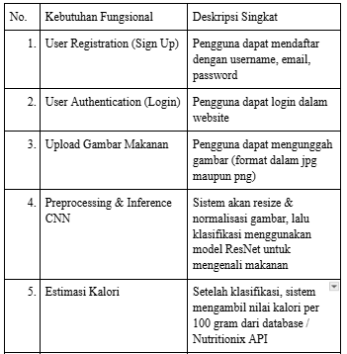
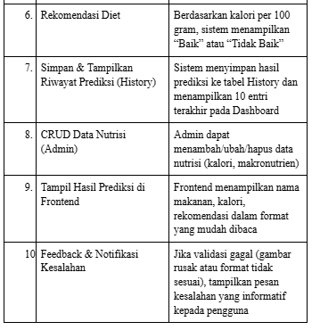
List of Functional & Non-Functional Requirements
Functional Requirements

Slide 23
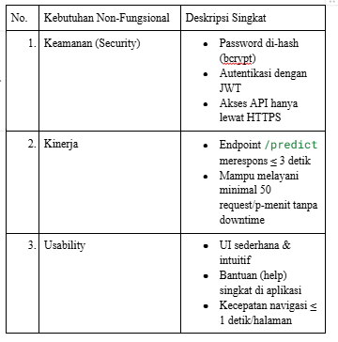
List of Functional & Non-Functional Requirements
Non-Functional Requirements

Slide 24

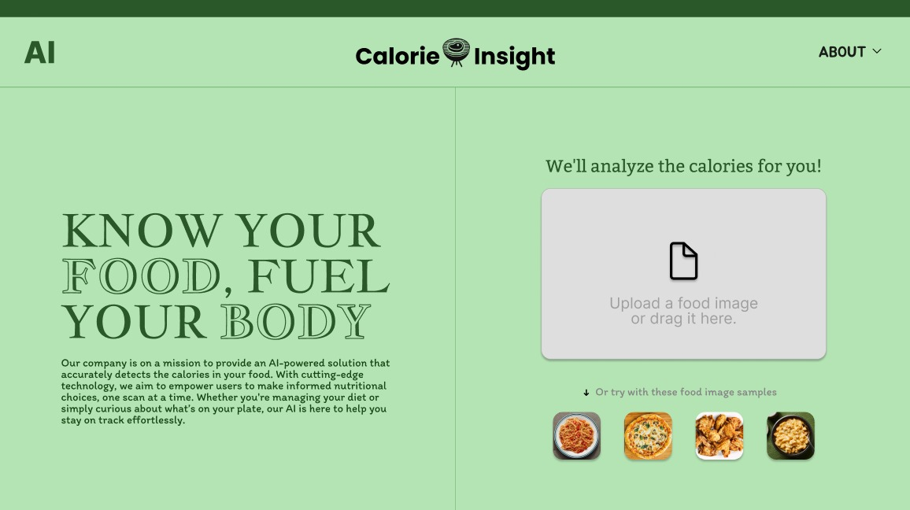
Prototype - figma
Starting Page
Group 3

Slide 25
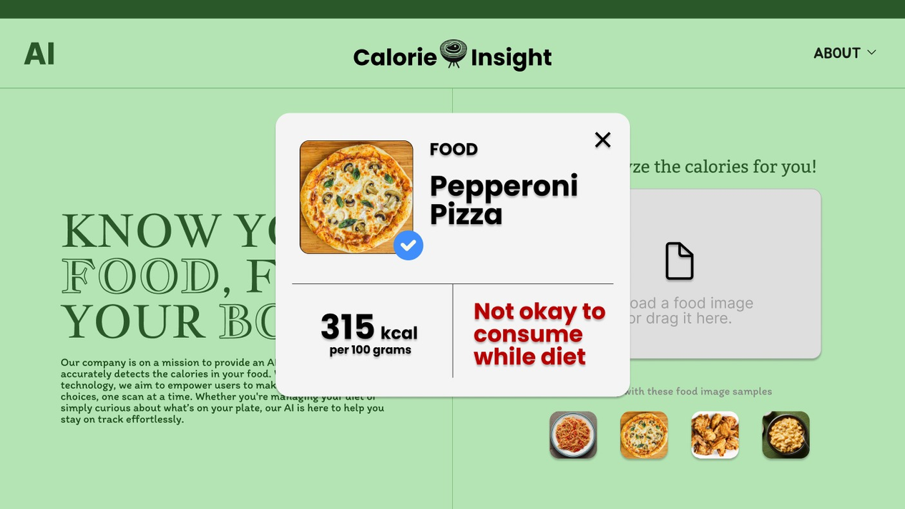
Prototype - figma
Result
Group 3

Slide 26
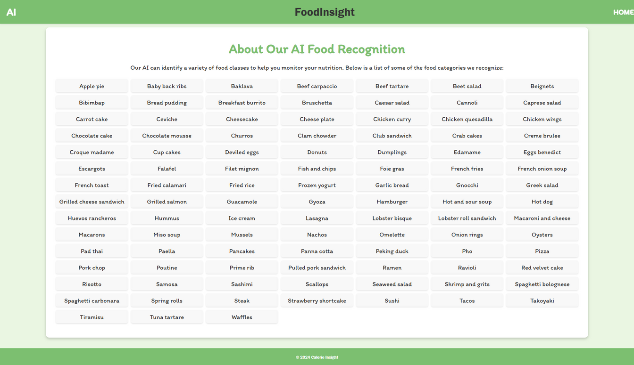
Prototype - figma
About Page
Group 3

Slide 27
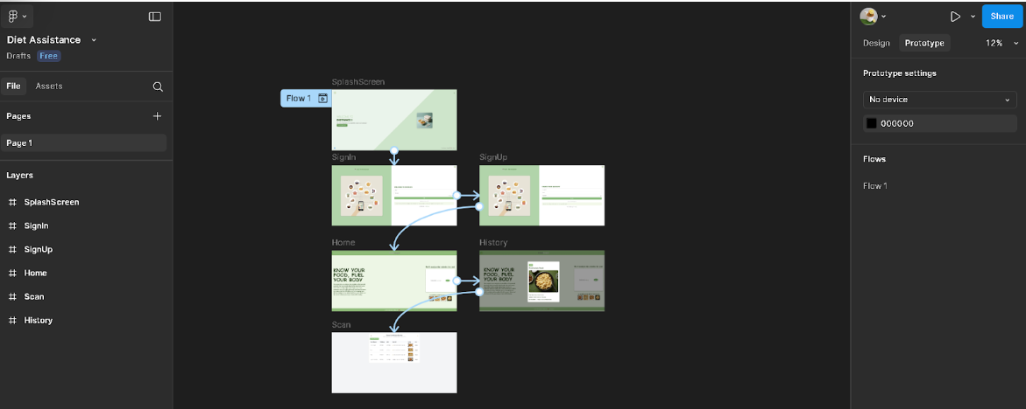
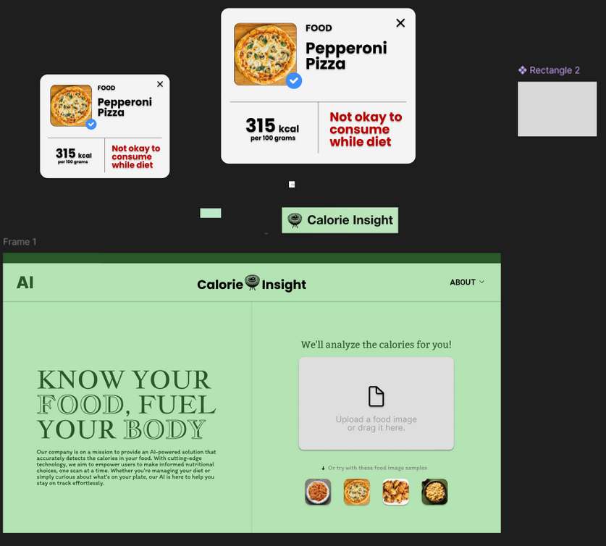
prototipe - figma
Pages Prototype
Element Prototype

Slide 28
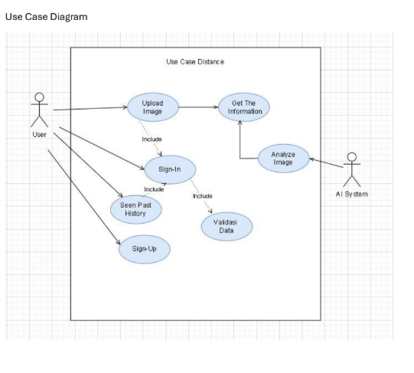
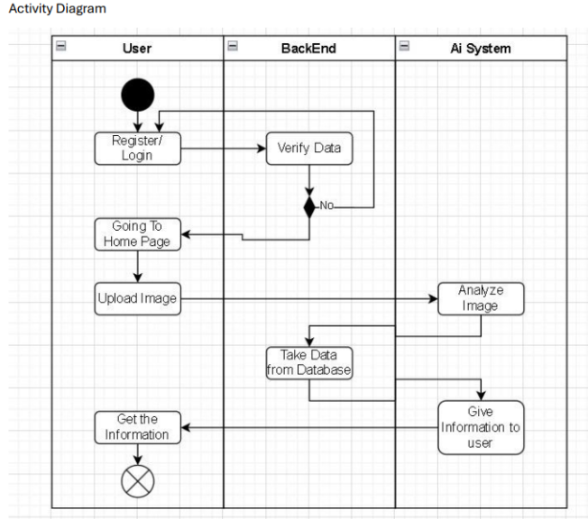
Diagram

Slide 29
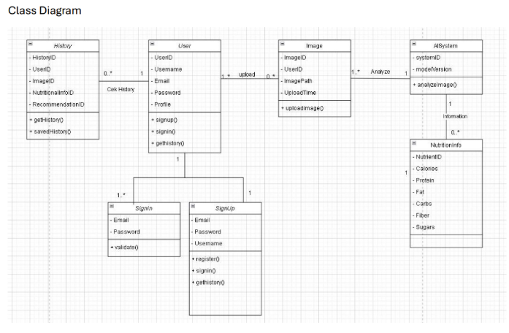
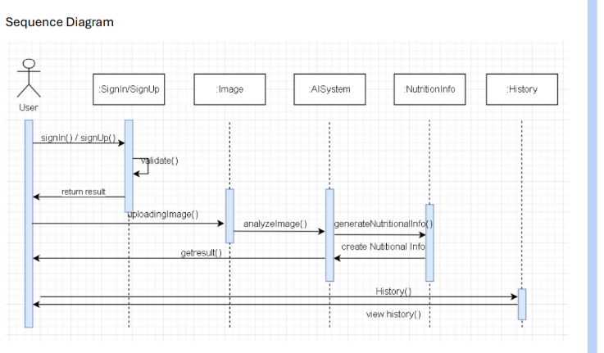
Diagram

Slide 30
Pengumpulan Data Sekunder
Data yang diperlukan meliputi:
Dataset Gambar Makanan: Kumpulan besar gambar makanan dari berbagai sumber, seperti basis data publik, yang mengandung label atau anotasi mengenai jenis makanan dan informasi kalorinya.
Informasi Nutrisi: Data dari basis data nutrisi yang berisi kandungan kalori, makronutrien (karbohidrat, protein, lemak), dan mikronutrien dari makanan yang relevan.
Data Terkait Diet: Definisi diet yang relevan (misalnya diet rendah kalori, rendah karbohidrat, vegetarian) yang digunakan untuk mengklasifikasikan apakah makanan sesuai dengan diet tersebut atau tidak.

Slide 31

Penyusunan Desain Teknis
Langkah-langkah dalam penyusunan desain teknis meliputi:
Preprocessing Data Gambar: Langkah ini mencakup proses normalisasi gambar, augmentasi gambar untuk memperbesar variasi data latih.
Pemilihan Algoritma Deep Learning: Pemilihan algoritma untuk model pengenalan gambar, seperti Convolutional Neural Networks (CNN).
Model Prediksi Kalori: Setelah model mengenali makanan dari gambar, model regresi atau prediksi akan diintegrasikan untuk menghitung kalori dari makanan tersebut.

Slide 32

Pembuatan Produk/Jasa Layanan
Tahapan pembuatan meliputi:
Pengembangan Front-End dan User Interface: Aplikasi atau website yang memungkinkan pengguna mengambil atau mengunggah foto makanan secara langsung.
Integrasi Back-End dan Model AI: Integrasi model deep learning untuk pengenalan gambar dan prediksi kalori.
Fitur Pengaturan Diet Kustomisasi: Pengguna dapat mengatur preferensi diet (misalnya keto, vegetarian, rendah kalori), dan AI akan menilai makanan berdasarkan preferensi tersebut.

Slide 33
pengujian
Ada beberapa jenis pengujian yang dilakukan pada tahap ini:
Pengujian Model dengan Dataset Uji: Metrik yang digunakan meliputi akurasi pengenalan gambar.
Pengujian Pengguna (User Testing): Pengujian dengan pengguna nyata dilakukan untuk mengukur performa model dalam skenario penggunaan dunia nyata.
Pengujian Kinerja Sistem: Pengujian terhadap kecepatan pemrosesan gambar, efisiensi sumber daya komputasi, serta ketahanan sistem dalam menangani volume pengguna yang tinggi.

Slide 34
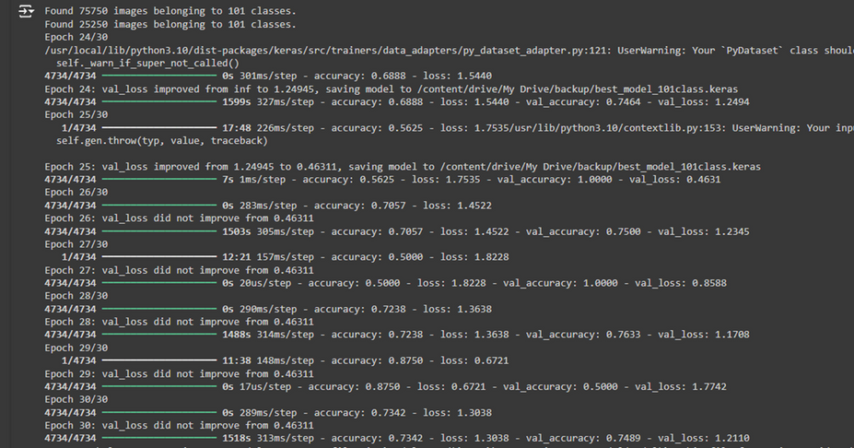
pengujian
Hasil dari Train dan Validation:
Pada bagian ini, kita melakukan training dengan memilih 101 class makanan secara acak dan melakukan proses training dan validation data dan memperoleh:
Training Accuracy: 73.42%
Validation Accuracy: 74.89%

Slide 35
Evaluasi
Metode Evaluasi:
Uji Coba Beta = Produk diluncurkan dalam versi beta kepada sekelompok pengguna untuk mendapatkan umpan balik awal terkait pengalaman pengguna, akurasi, dan kegunaan fitur.
Survei Kepuasan Pengguna: Survei ini akan mengumpulkan informasi mengenai kesan pengguna terhadap antarmuka, hasil prediksi, serta potensi perbaikan.
Analisis Data Pengguna: Menganalisis pola penggunaan, seperti jumlah foto yang diunggah per hari dan keakuratan prediksi berdasarkan umpan balik pengguna, untuk mengidentifikasi tren dan potensi pengembangan lebih lanjut.

Slide 36
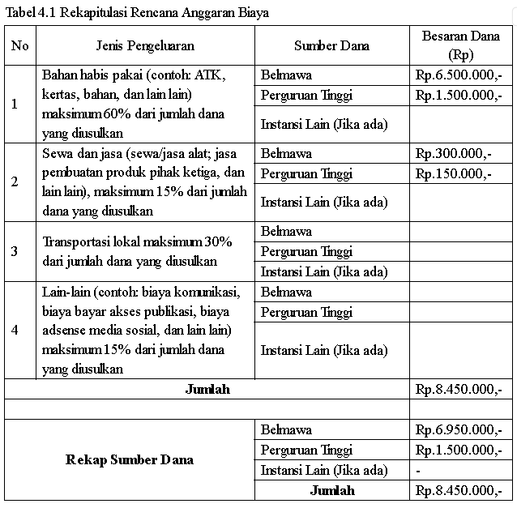
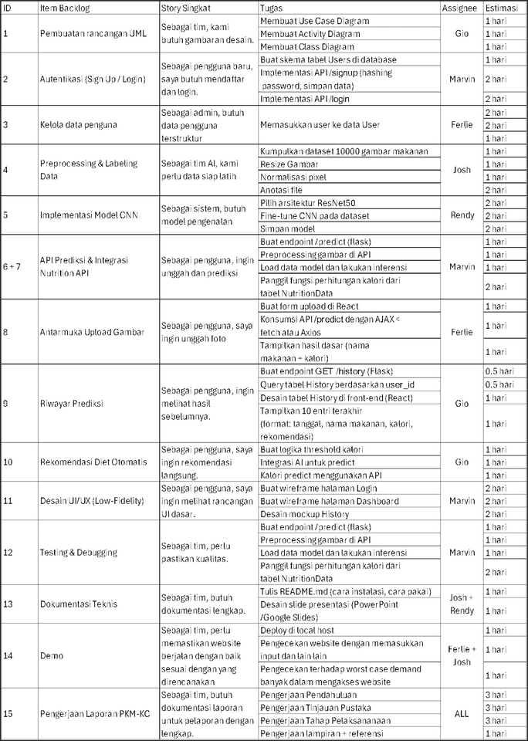
Biaya dan jadwal
Anggaran Biaya Jadwal Kegiatan

Slide 37
The End!
Thanks for listening!
Bina Nusantara University - Computer Science
2025

